Slide 1

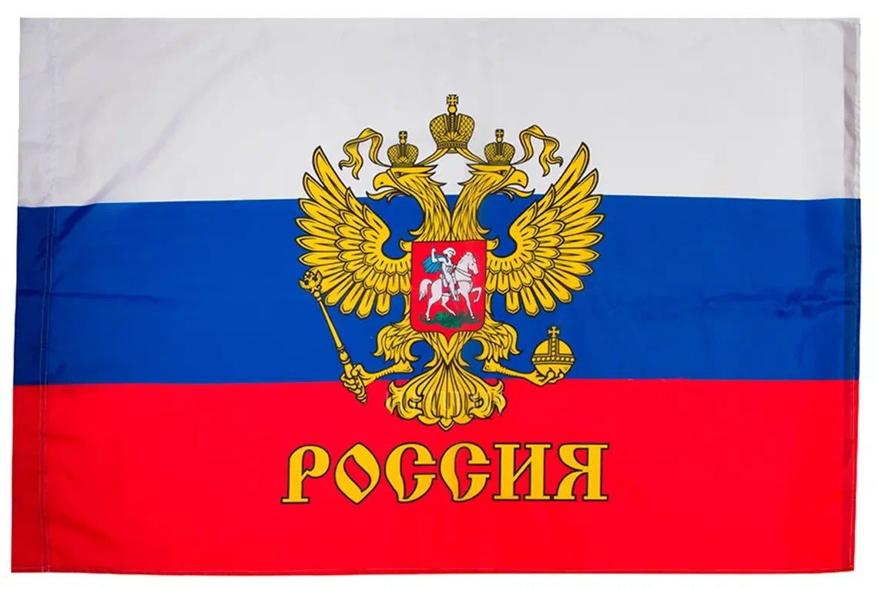
Основы Российской государственности
ПРАКТИЧЕСКОЕ ЗАНЯТИЕ 1
СОВРЕМЕННАЯ РОССИЯ: ПРИРОДНЫЕ РЕСУРСЫ И НАЦИОНАЛЬНОЕ БОГАТСТВО
Березовская Ирина Петровна
Санкт-Петербург, 2023 2020 г.

Slide 2

Задачи
Уточнить содержание понятий на конкретных примерах:
«географический фактор»
«природно-климатические зоны»
«регион»
«национальное богатство»
«природные ресурсы»

Slide 3
Задание №1.
Студенты делятся на мини-группы по 2-3 человека, выбирают 2 региона, дают им характеристику, а также свою оценку уровня экономического развития и перспектив данного региона, его место и роль в экономическом потенциале России, обосновывая эту оценку .

Slide 4
Сравниваем регионы по следующим показателям:
географическое положение, площадь региона, рельеф, соседние регионы (глобальные и локальные регионы), полезные ископаемые, климат, гидрографию, почвы, растительность, животный мир, состояние и охрана окружающей природной среды.
Название региона | Географическое положение | Площадь региона | Рельеф | Соседние регионы | Полезные ископаемые | Климат | Гидрография | Почва | Растительность | Животный мир | Состояние окружающей среды

Slide 5
Задание 2. Ответьте на вопросы:
1.Эта природная зона распространяется на территорию Черноморского побережья Кавказа и южного берега Крымского полуострова. Для неё характерно жаркое лето (+22…+24 °С), Зима тёплая. Благоприятно сказывается влияние моря, способствующее охлаждению прибрежных территорий летом и смягчая погоду на них зимой. Исключительно важную роль играют горы — естественная преграда на пути северных ветров. Богатая и разнообразная растительность.
Что эта за зона?
2. Совокупность ресурсов страны (экономических активов), составляющих необходимые условия производства товаров, оказания услуг и обеспечения жизни людей. Оно состоит из экономических объектов, существенным признаком которых является возможность получения их собственниками экономической выгоды.
О каком понятии идет речь?

Slide 6
3.Возникновение этих гор — результат столкновения литосферных плит и образования единого горного массива в эпоху Альпийской складчатости, примерно 28–23 млн лет назад. Прежде на этом месте было море, соединявший Чёрное и Каспийское моря.
Какие горы имеются ввиду?
4. Этот регион находится на самом юге умеренного пояса России, однако климатические условия на западе и востоке сильно отличаются друг от друга. Постоянно дующие западные ветры приносят обильные осадки на черноморское побережье, создавая там высокую влажность. Побережье Каспийского моря из-за гор, ставших препятствием на пути осадков, напротив, одно из самых сухих мест в стране. Горы препятствуют проникновению воздушных масс с юга на север и в обратном направлении. На территории района погоду формируют влажные воздушные массы с Атлантики или Средиземноморья, вторгаются сухие и холодные с Арктики, а также сухие и запылённые с пустынь Азии.
Климат какого российского региона охарактеризован?
5. Какой российский император 24 апреля 1803 года подписал рескрипт «О признании государственного значения Кавказских Минеральных Вод и необходимости их устройства»? Эту дату считают началом формирования Кавказских Минеральных Вод как российского курорта.

